Slide 1




Feliz Otoño
Música: El adiós, Chopin
Auto

Slide 2
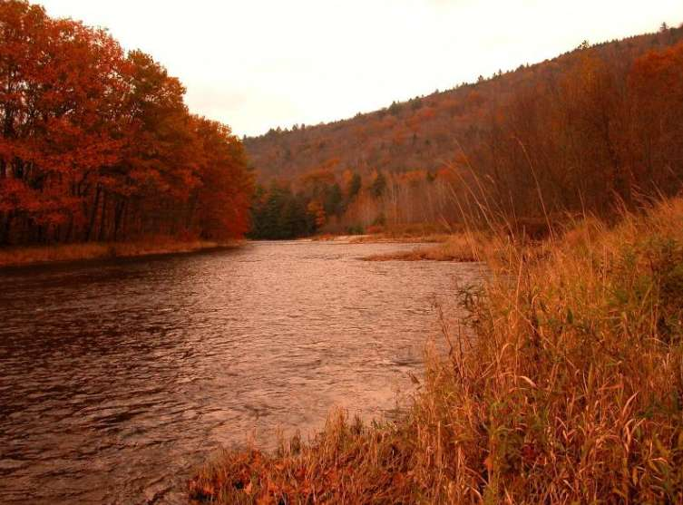

Slide 3
El otoño es un caminante melancólico
y gracioso que prepara admirablemente
el solemne adagio del invierno.
(George Sand)

Slide 4
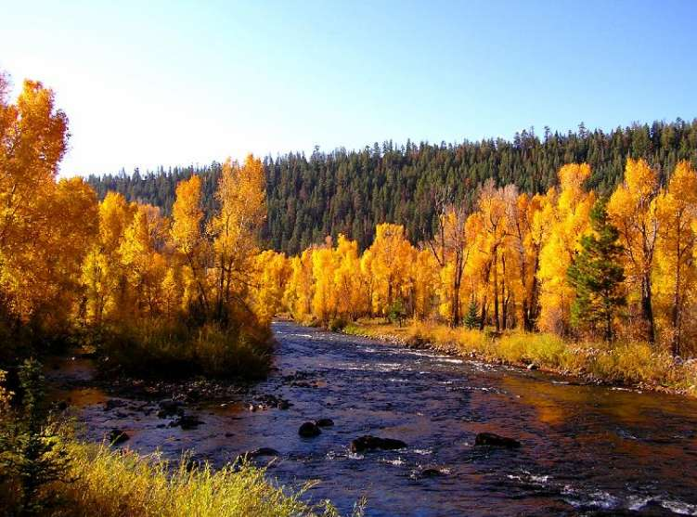

Slide 5
El otoño está cosido con momentos
de gracia, que duran poco.
(Janine Boissard)

Slide 6
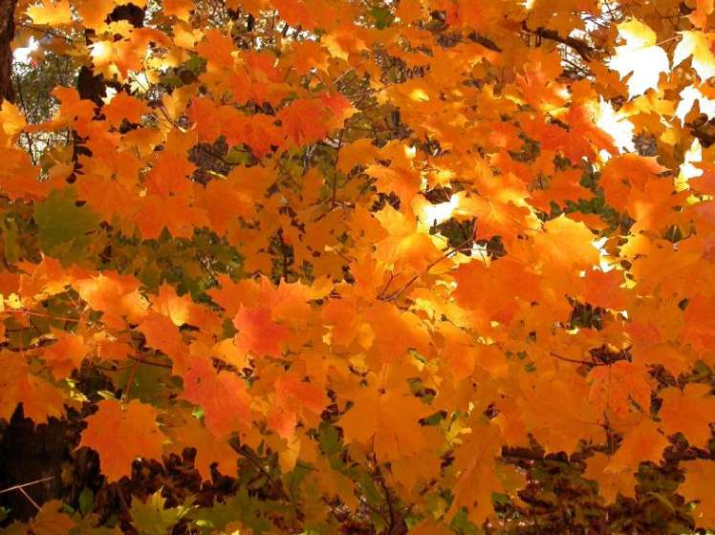

Slide 7
El otoño es triste para
el que no sabe divertirse.
(Céline Blondeau)

Slide 8
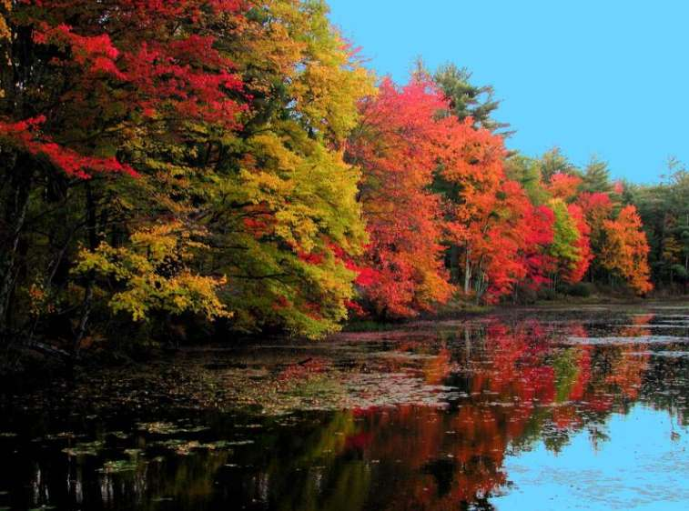

Slide 9
Las noticias son
como las hojas del otoño.
El viento que las lleva,
las maltrata.
(Christian Bobin)

Slide 10
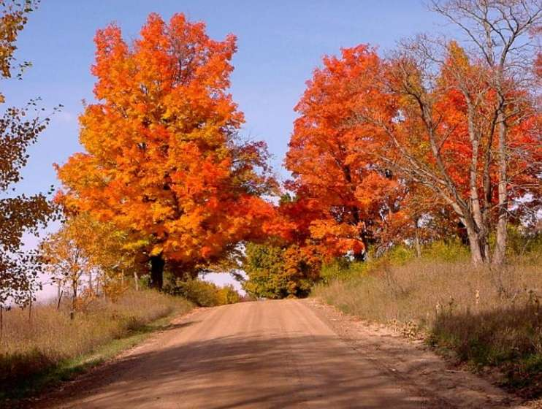

Slide 11
El otoño es una morada
de oro y de lluvia.
(Jacques Chessez)

Slide 12
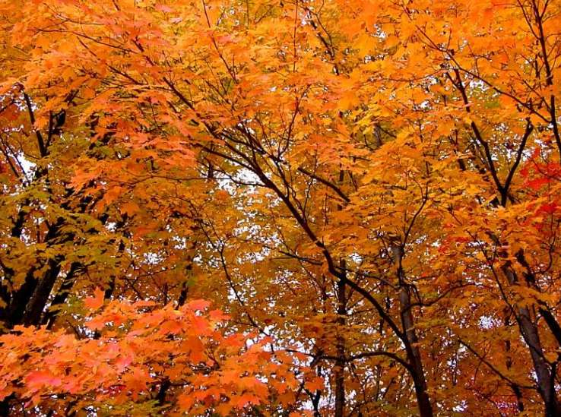

Slide 13
El otoño es una estación sabia
y de buen consejo.
(Félix Antoine Savard)

Slide 14
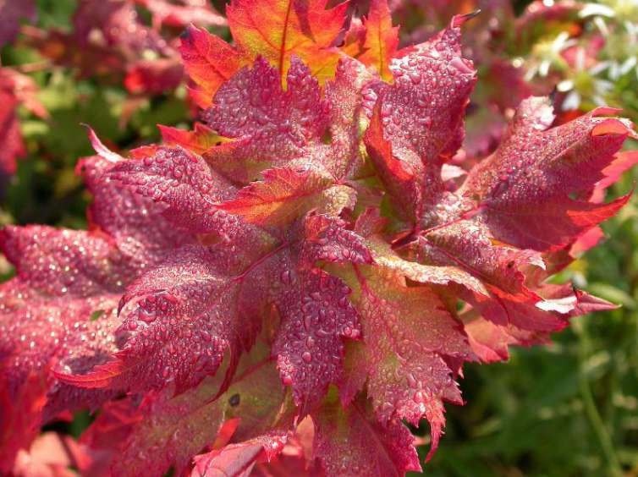

Slide 15
Lo que es bonito en otoño,
es cuando amanece después
de una semana de viento y de lluvia,
y que todo el espacio, brutalmente,
parece inundarse de sol.
(Victor Lévy Beaulieu)

Slide 16
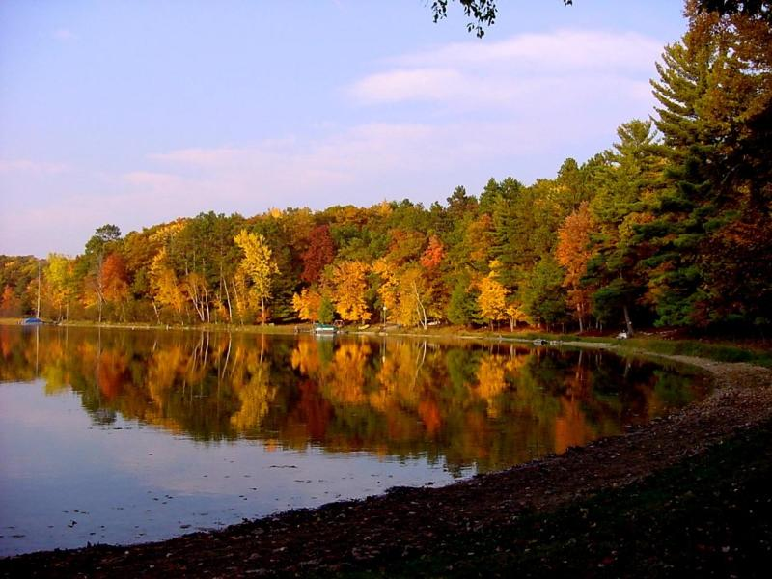

Slide 17
El otoño devuelve a la tierra las hojas
que ella le prestó en verano.
(George Christoph Lechtenberg)

Slide 18
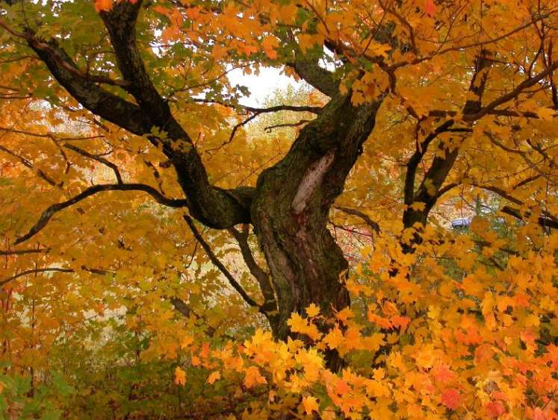

Slide 19
¡Feliz Otoño!

Slide 20







¿Te ha gustado?
Puedes ver más entrando
Aquí
Además puedes recibir powerpoints en tu correo electrónico suscribiéndote aquí:

